Slide 1
Інформатика. 5 клас
Тема 3. Графічний редактор
За підручником авторського колективу Н.В. Морзе, О.В. Барна, В.П. Вембер, О.Г. Кузьмінська, Н.А. Саражинська
Робота вчителя Кравчук Г.Т., СЗШ І – ІІІ ступенів №8 м. Хмельницького

Slide 2
«Передай тепло по колу»
Відчуйте в собі тепло та доброту. Потріть долоні одна об одну, щоб відчути ще більше тепло.
«Зліпіть» уявну кульку з вашого тепла і добра та «передайте» її однокласнику. Подаруйте щиру посмішку один одному.
Вона поведе вас дорогою тепла, дорогою добра.

Slide 3
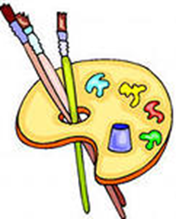
§23. Практична робота 4. Створюємо графічні зображення за поданим планом

Slide 4
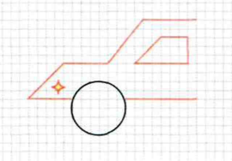
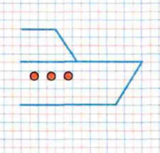
Завдання 1. Створення плану
Склади план, як створити зображення частини малюнка за зразком:
Варіант 1
Варіант 2
Визнач та запиши, які інструменти треба використати для побудови. Скільки об’єктів слід створити за допомогою кожного з інструментів та які значення властивостей треба змінити?
Запиши послідовність дій, які треба виконати, щоб швидко побудувати частину малюнка, якщо якусь частину вже побудовано

Slide 5
Завдання 2. Об’єкти із зображення
Розглянь малюнок.
Утвори три групи об’єктів, які мають однакову форму, та знайди кількість об’єктів у кожній групі.
До першої групи включи однакові об’єкти, які можна отримати копіюванням за допомогою буфера обміну.
До другої — які мають однакову форму, та їх можна отримати з іншого поворотом на прямий кут.
До третьої групи — об'єкти, які мають однакову форму, але кожен з них є дзеркальним відображенням іншого.
Запиши в зошит кількість об’єктів у кожній із груп
Варіант 1 Перша та друга група
Варіант 2 Перша та третя група

Slide 6
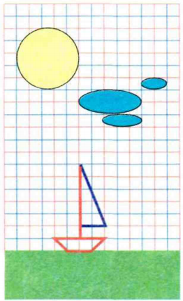
Завдання 3. Композиція за планом
Відкрий у середовищі графічного редактора Paint файл Аркуш у клітинку, що зберігається в папці Графічний редактор\Практичні роботи
Проаналізуй, які інструменти слід використати, щоб створити зображення, як на зразку. Запиши кількість об’єктів, які потрібно створити за допомогою кожного з інструментів
Створи зображення за планом:
Намалюй у нижній частині зображення прямокутник, за­
фарбований зеленим кольором. Коригуй розміри та розміщення прямокутника, поки навколо нього відображена
пунктирна рамка.
Використовуючи інструмент/7/н/я, намалюй кораблик. Оби­
рай колір та товщину ліній за зразком.
За допомогою інструмента Овал намалюй сонце і хмари.
Обирай колір заповнення фігури за зразком.
Збережи результат у файлі з іменем Композиція
в папці Практична робота.

Slide 7
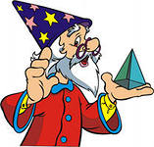
Завдання 4. Чаклун
Відкрий у середовищі графічного редактора Paint файл Пазли Чаклун, що зберігається в папці Практична робота.
Створи зображення чаклуна за зразком:
Використовуй готові ескізи частин зображення, розмісти їх у правильній послідовності.
Збережи результат у файлі з тим самим іменем у папці Практична робота.

Slide 8
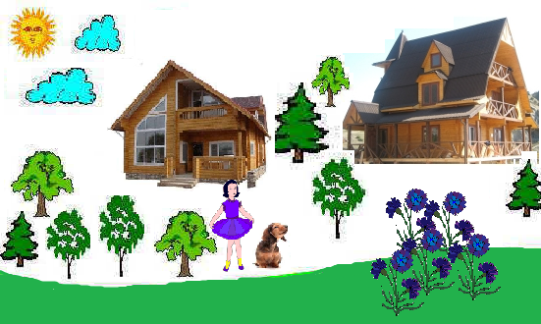
Завдання 5. Пейзаж
Відкрий у середовищі графічного редактора Paint файл Заготовки Пейзаж, та окремі файли для розфарбовування та вставляння в малюнок з пейзажем, що зберігаються в папці Практичні роботи. Використайте зображення окремих об’єктів, щоб створити пейзаж.
Прикладом може бути такий малюнок:
При створенні зображення дотримуйся такого плану.
Визнач, які об’єкти будуть відображені на малюнку.
Подумай, які з об’єктів будуть використані на малюнку кілька разів (іншого розміру або відображені).
Обери, які з об'єктів будуть розташовані на задньому плані — їх розміщуй у першу чергу.
Останніми додавай об’єкти, що мають бути на першому плані.
Збережи результат у файлі з тим самим іменем у папці Практична робота.

Slide 9
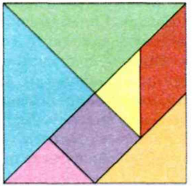
Завдання 6. Танграм
У середовищі графічного редактора Paint створи новий документ
Використовуй інструменти для побудови геометричних фігур та ліній, щоб створити зображення квадрата, що поділений на 7 фігур для гри «танграм», як на зразку. Всередині великого квадрата мають бути розміщені такі фігури: 2 однакові великі трикутники, один трикутник середнього розміру, 2 однакові маленькі трикутники та два чотирикутники, один з яких — квадрат. Розфарбуй фігури в різні кольори.
Збережи результат у файлі з іменем Танграм у папці Практична робота.

Slide 10
УЗАГАЛЬНЮЄМО
Працюємо в проекті.
Завдання для домашньої роботи
«Добро починається з тебе»
Учні твого класу вирішили підготувати паперові іграшки для дитячого садочка з вашого мікрорайону.
Діти люблять одягати ляльок в різний одяг. Створи зображення ляльки та одягу. Скористайся таким прикладом.
Придумай національні вбрання для ляльок. Підготуй різні набори. Результати надрукуй та виріж.

Slide 11
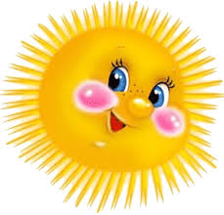
Домашнє завдання
Читати § 23
Оцінити свої знання та вміння за допомогою тверджень на ст. 188
Творче завдання Робота над проектами
(на вибір Проект 1-3 ст. 187-188)

